Slide 1
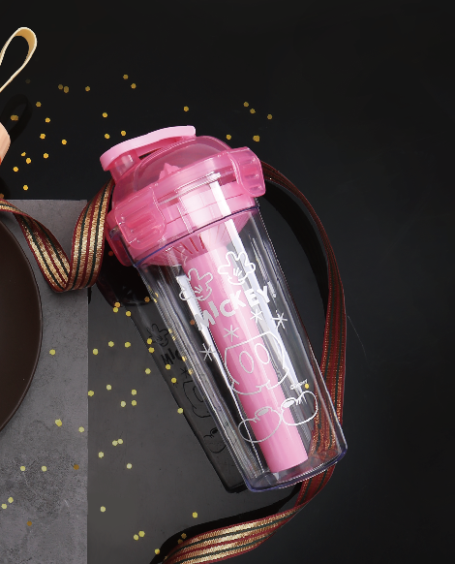
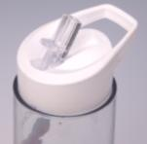
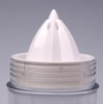
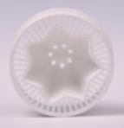
米奇缤纷乐园
畅饮杯
产品型号： DSM-1566
市场参考价：58.00
批发价： 13.00
规格：9.5×9.5×22.5cm
容量：650mL
材质：AS+PP
装箱明细：48pcs/箱
直饮杯嘴设计，饮用方便。
内置榨汁器功能，轻松制作果汁。
中间速冻条，快速享用冰霜原味果汁。
食品级材质，通过QS安全认证，使用更放心。

